Slide 1

Sweet Heart doceria
Joseph Adrian

Slide 2
Objetivo
Desenvolver um sistema web para uma loja de doces, facilitando a divulgaçã e venda dos produtos.

Slide 3
Objetivos específicos
Mostrar ao usuário os produtos que são vendidos na loja.
Permitir o cadastro e login do usuário.
Permitir ao usuário(logado) fazer encomendas.
Disponibilizar brindes a cada X reais em compras.

Slide 4
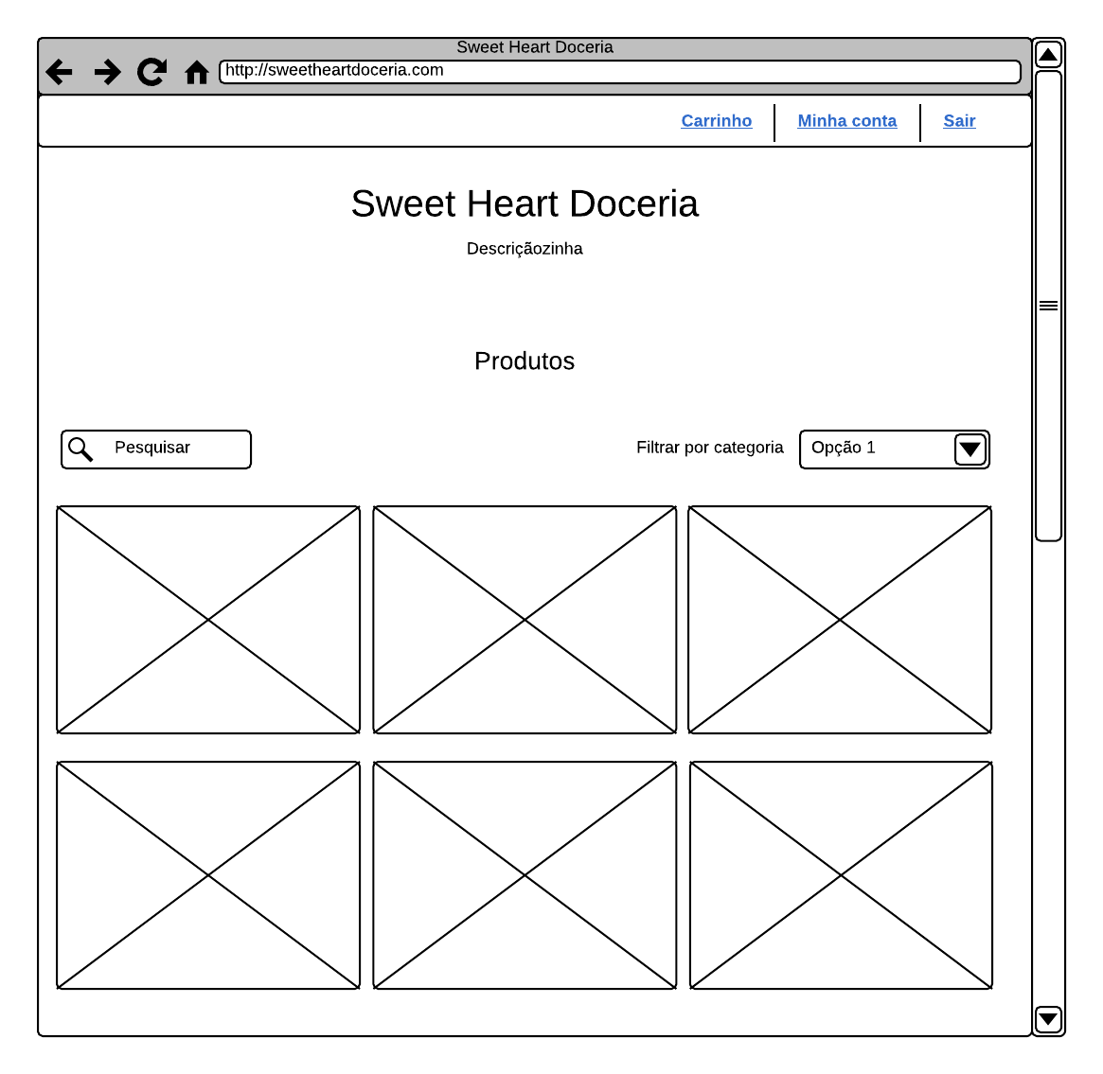
Esboço:

Slide 5
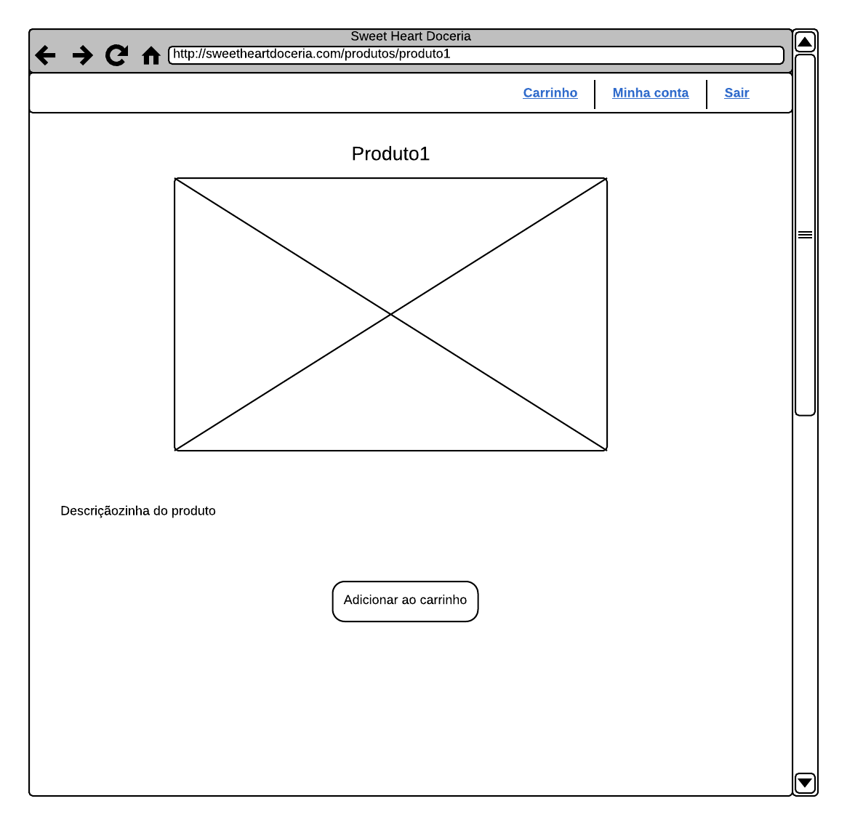
Esboço:

